Slide 1
教育系五年連續修讀學、碩士學位

Slide 2
為什麼要申請三加二？
節省時間
學費減免
領取獎學金

Slide 3
理由一：節省時間
在短暫的人生旅途中，我們必須把握有限的時間，連續修讀方案能夠有效節省寶貴的時間，做最有利的規劃，如果能夠比其他人縮短前進的道路，也越容易成功！

Slide 4
理由二：節省學費
本校提供申請通過之準研究生於大四期間學雜費減半收取，惟需先繳交全額學雜費；俟通過本校碩士班(不含在職專班)入學甄試或考試，且於應屆學士班畢業，連續就讀碩一時申請退費。
取得各師資類科資格之應屆學士班畢業生，於畢業後第一學期完成教育實習，第二學期即就讀碩士班視同連續修讀，得申請退費。(統一於每學年第1學期辦理退費)

Slide 5
理由三：領取本校獎學金
依據本校「優秀碩博士班新生入學獎勵辦法」，為獎勵本校優秀學生留校升學，本校特本獎勵辦法。
獎助對象：申請本獎學金者，須為本校在學生且不具有其他專職之碩、博士研究生。
本校各系大學部應屆畢業生，獲得本獎學金之條件如下（碩士班）：
1. 大學部在學前三年成績為該系、學位學程前百分之十，得申請獎
學金50,000元。碩士班入學後第一學年平均成績GPA達3.7（80
分）以上得再申請；本項獲獎總計二次為限。
2.大學部在學前三年成績為該系、學位學程前百分之二十，得申請
獎學金25,000元，以一次為限。

Slide 6
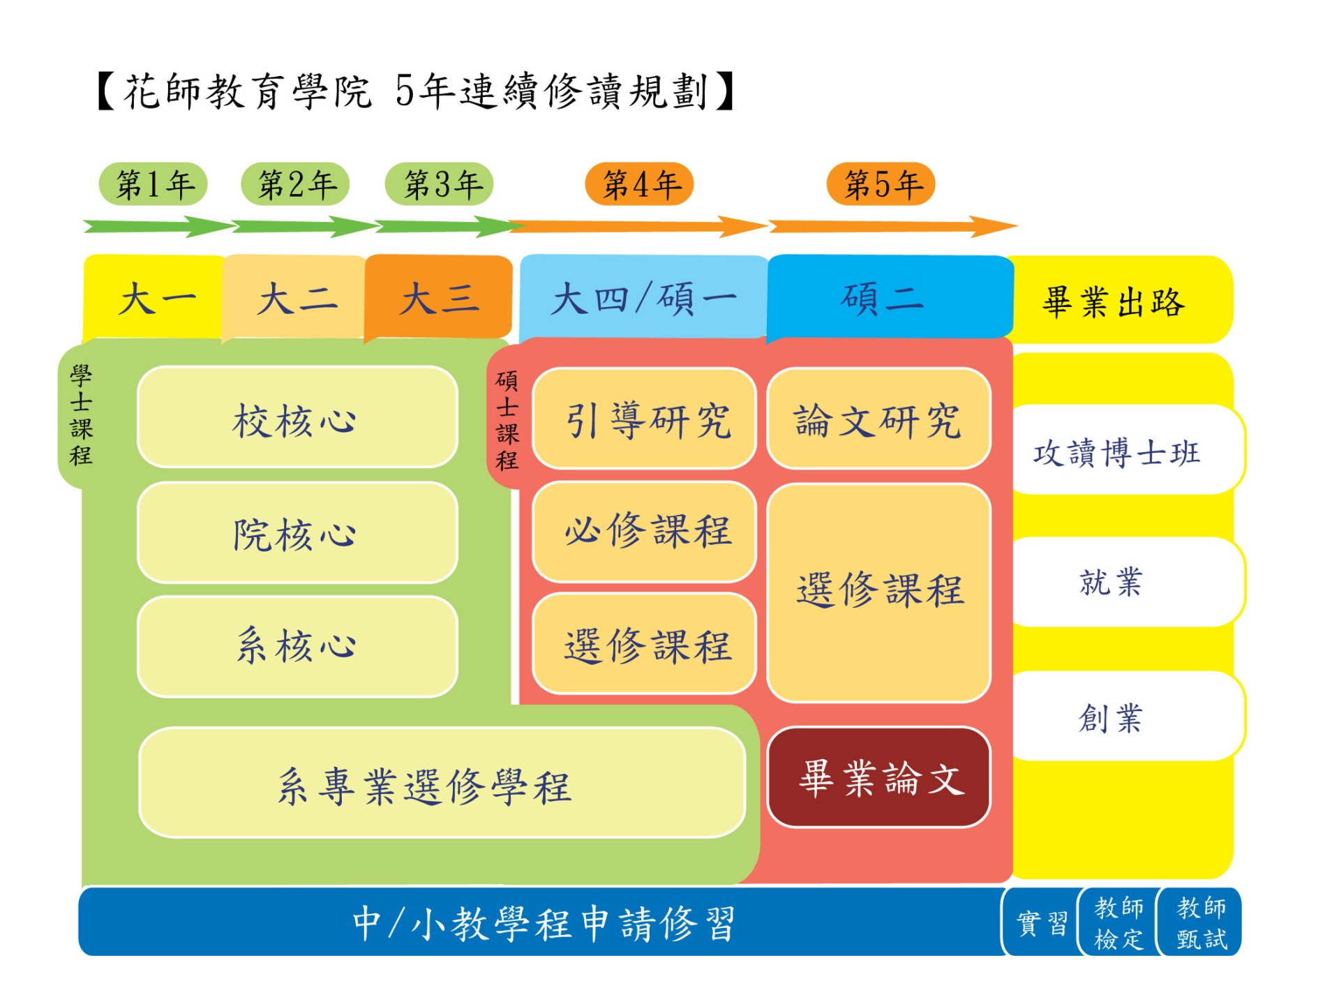

Slide 7
五年修讀學、碩士 實施細則
重點提醒：
★準研究生須於大四期間至少修習所申請之
碩士班4學分課程，所有選修課程免繳學
分費。未依規定修習者取消準研究生資格。
★準研究生必須於第八學期(含)之前取得學
士學位，並參加碩士班入學甄試或考試，
通過甄試或考試者，始正式取得碩士班研
究生之資格。

Slide 8
教育與潛能開發學系
本系可五年修讀班別（名額）：
科學教育碩士班（ 5名）
教育碩士班（ 5名）

Slide 9
科學教育碩士班
培養從事科學教育學術研究人才。
促進科學教育專業中小學科學師資。
培養大眾科學教育及科學傳播的人才。
兼具認知與多元文化取向，融合科學素養與人文關懷。
加強PISA情境式命題與探究取向教學之培養。
修課時間集中，每週僅需一天修課。

Slide 10
教育碩士班
對一般大學畢業生或儲備教師提供多元化課程
協助學生奠定紮實的教育理論基礎與教育研究能力
開發自我潛能成為卓越的教育人才
具備從事不同領域之教育訓練、人力資源發展或潛能開發等文教事業之能力與行動力。

Slide 11
申請資訊
申請時間：115年5月4日至115年5月15日（週五）
準備資料：
1.申請表
2.學士班歷年成績表（含名次或百分比）正本1 份
3.自傳（600 字以內，12 號字）。
4.讀書計畫
5.其他有助審查之資料（國科會專題研究計畫、全國性獲獎…等）
甄選標準：歷年學業成績佔50 %＋資料審查佔50%。
科學教育碩士班：蔡明堅
Tel：（03）890-3824
Email：esontsai@gms.ndhu.edu.tw
教育碩士班：温素悠
Tel：（03）890-3823
Email：yuyu@gms.ndhu.edu.tw

